Slide 1
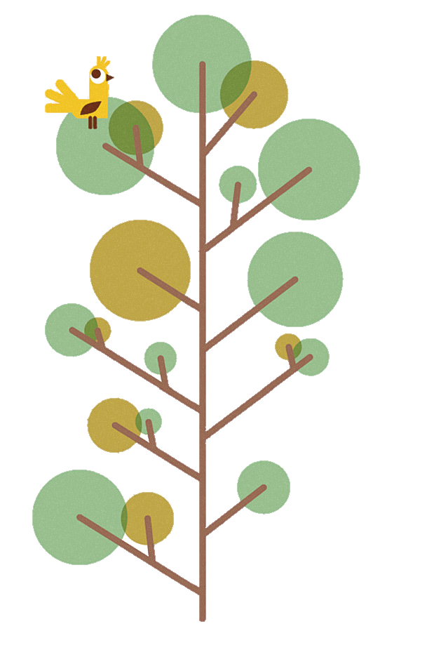




Thứ … ngày … tháng… năm 2021
Bài 2 – Tiết 4
Nói và đáp lời chia buồn,
lời chia tay

Slide 2

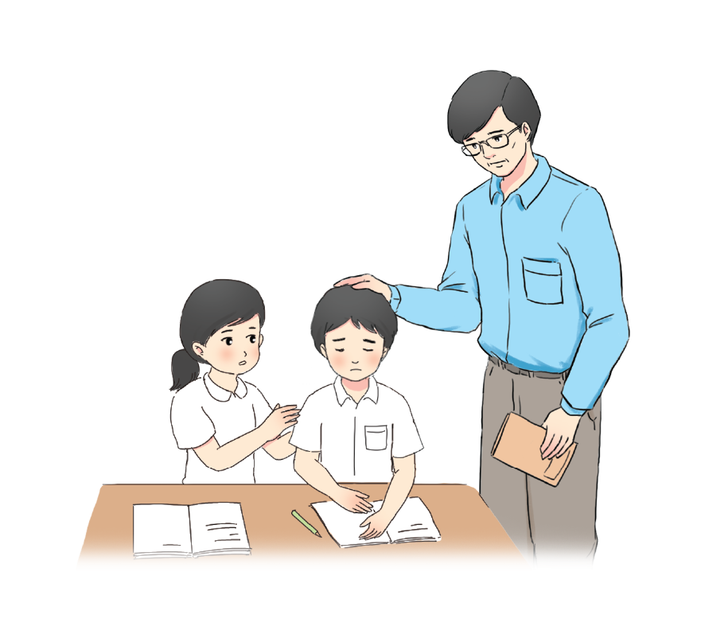

a. Đóng vai thầy giáo, các bạn và An trong bài Bàn tay dịu dàng, nói và đáp lời chia buồn

Slide 3


a. Đóng vai thầy giáo, các bạn và An trong bài Bàn tay dịu dàng, nói và đáp lời chia buồn
Em hãy cho biết hành động, thái độ của thầy cô giáo và mỗi bạn nhỏ trong tranh như thế nào?
+ Hành động của thầy giáo và bạn nữ: xoa đầu, động viên an ủi bạn An.
+ Thái độ của bạn An: buồn bã.

Slide 4

a. Đóng vai thầy giáo, các bạn và An trong bài Bàn tay dịu dàng, nói và đáp lời chia buồn
Khi nào em cần nói lời chia buồn?
Em cần nói lời chia buồn khi một ai đó gặp phải chuyện buồn, có thái độ buồn bã.

Slide 5
a. Đóng vai thầy giáo, các bạn và An trong bài Bàn tay dịu dàng, nói và đáp lời chia buồn
Em cần nói lời chia buồn với giọng điệu, cử chỉ như thế nào?
Lời nói, giọng điệu, cử chi chia buồn cần thể hiện được sự an ủi, chia sẻ, động viên.

Slide 6
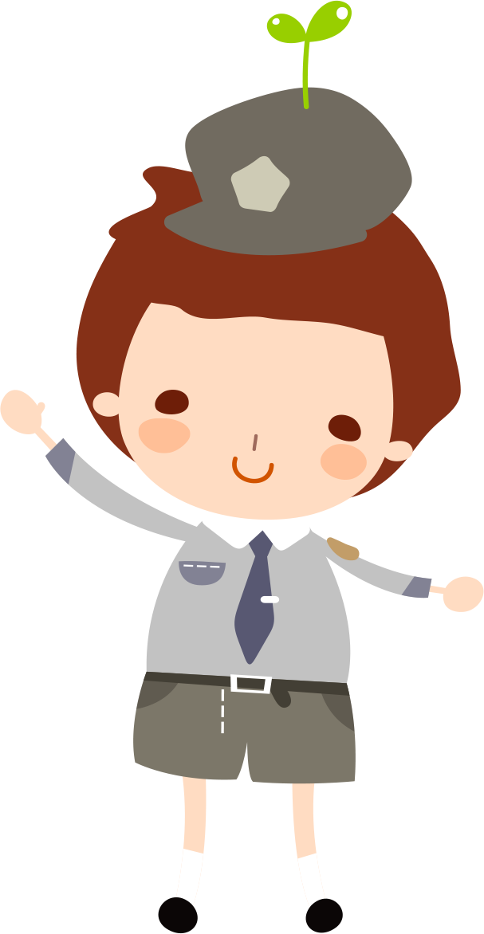




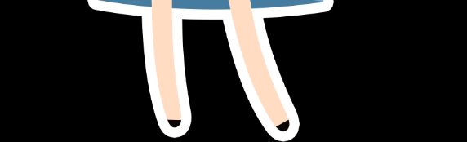

Slide 7
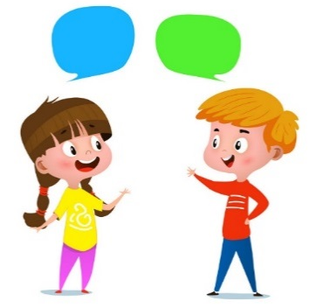
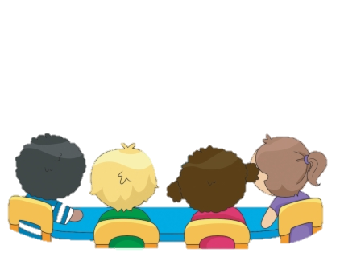
Nói và đáp
1
2
Nói và đáp lời chào với thầy cô trước khi ra về.
Nói và đáp lời chào với các bạn trước khi ra về.

Slide 8
Nói và đáp
Nói và đáp lời chào với thầy cô trước khi ra về.
- HS: Em chào cô em về ạ.
- GV: Cô chào em, em đi về cẩn thận nhé.
Nói và đáp lời chào với các bạn trước khi ra về.
- HS1: Tớ về trước nhé, mai gặp lại bạn.
- HS2: Cậu về cẩn thận nhé, tớ cũng về đây.

Slide 10


